Slide 1

REGRAS DE COMANDO
1º Ten Kátio Augusto

Slide 2
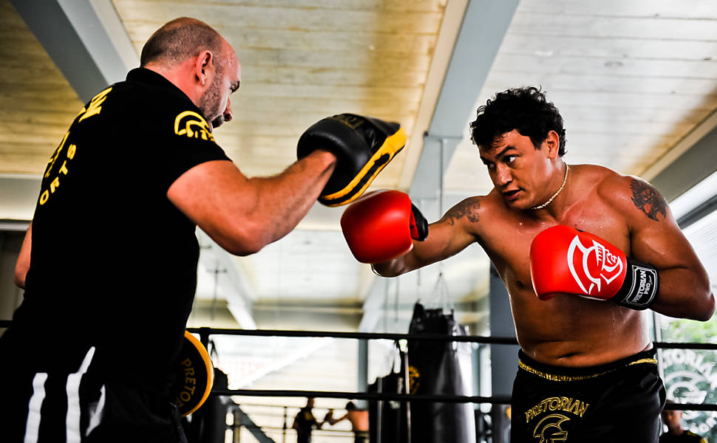

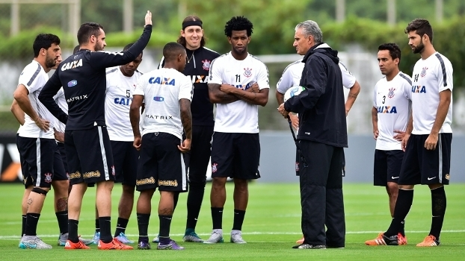
REGRAS DE COMANDO
“Em geral, dirigir muitos é quase igual dirigir poucos. Depende somente de organização.”
Sun Tzu

Slide 3
REGRAS DE COMANDO
INFRA
TERRAPLANAGEM
ESTRUTURA
FUNDAÇÃO
ARQUITETURA
CAIXILHOS
ELÉTRICA
ENTRADA MT/BT
DISTRIBUIÇÃO
INSTALAÇOES
SPDA
PAINEL SOLAR
DRENAGEM
PAVIMENTAÇÃO
CONCRETO ARMADO
METÁLICA
ALVENARIA
DRYWALL
PISOS E REVESTIMENTOS
IMPERMEABILIZAÇÃO
FISCALIZAÇÃO DO CONTRATO
DISCIPLINAS DE OBRAS
EQUIPE DE FISCALIZAÇÃO MULTIDISCIPLIAR

Slide 4
REGRAS DE ENGAJAMENTO
Conteúdo didático
FORÇAS E OPORTUNIDADES
Capacidades
Pontos chaves de sucesso
AMEAÇAS E FRAQUEZAS
Riscos
Vulnerabilidades
ARSENAL
Modelos
Checklist
REFERÊNCIAS
Bibliografia
Normativos
Diretrizes
ABORDAGENS

Slide 5

ENGAJAMENTO

Slide 6
Regras de Engajamento
DEFINIÇÕES
FISCALIZAÇÃO DO CONTRATO
Termo relativo à atividade exercida por Agente da Administração na qualidade de fiscal de contrato, ou por Comissão especificamente designada, de modo sistemático, com o objetivo de verificar o cumprimento das disposições contratuais e das ordens complementares emanadas da Administração sobre a execução do instrumento contratual, em todos os seus aspectos, a fim de identificar desvios e adotar ações no sentido de corrigi-los ou, quando fora da sua esfera de competência, propô-las à autoridade superior.
FISCALIZAÇÃO DE OBRAS E SERVIÇOS DE ENGENHARIA
É a atividade exercida por Agente da Administração na qualidade de fiscal de obra (engenheiro, arquiteto ou técnico de nível médio), que detenha conhecimento técnico do assunto, indicado pela área demandante dos serviços, para ser encarregado do acompanhamento, fiscalização, atestes das faturas ou notas fiscais e pela conferência dos materiais empregados e serviços prestados pela contratada, desde a assinatura da Ordem de Serviço até a lavratura do Termo de Recebimento Definitivo.
COMISSÃO DE RECEBIMENTO DE OBRAS E SERVIÇOS DE ENGENHARIA
São Agentes da Administração, designados pela autoridade competente, que recebem, em comissão, a atribuição temporária e específica, definida em ato próprio, para o recebimento de obras e serviços de engenharia pactuados entre a Administração com terceiros ou com Órgãos e Entidades da própria Administração Pública, por meio de instrumentos
contratuais (empenhos, contratos, convênios, acordos, ajustes, termos de ajustes, termos de cooperação, instrumentos congêneres, outros), observada a legislação que trata da matéria e as orientações emanadas das esferas competentes.
ICA 85-16/2017

Slide 7
Regras de Engajamento
COMISSÃO DE FISCALIZAÇÃO
(COMFIS)
FISCALIZAÇÃO DO
CONTRATO
(COMFIS-ADM)
PRESIDENTE
MEMBRO TÉCNICO
MEMBRO ADMINISTRATIVO
FISCALIZAÇÃO DA OBRA OU SERVIÇO DE ENGENHARIA
(COMFIS-TEC)
PRESIDENTE
MEMBRO TÉCNICO
MEMBRO TÉCNICO
ICA 85-16/2017

Slide 8
Regras de Engajamento
COMPOSIÇÃO DA FISCALIZAÇÃO
DO CONTRATO
FISCALIZAÇÃO DO
CONTRATO
FISCAL DO CONTRATO (Presidente da Comissão)
MEMBRO TÉCNICO
MEMBRO ADMINISTRATIVO
A Comissão de Fiscalização do Contrato, quando constituída, será composta por um Fiscal do Contrato, que será o Presidente da Comissão, e por membros técnicos e administrativos.
A Comissão será composta por três membros no mínimo. O Fiscal do Contrato deverá ser um oficial ou civil assemelhado o qual será o responsável pelo trato das questões administrativas, não técnicas de engenharia, atinentes à obra ou serviços de engenharia.
As Comissões de Fiscalização do Contrato serão designadas em Portaria, publicada em boletim interno da Administração e, ainda, no Boletim do Comando da Aeronáutica – BCA.

Slide 9
Regras de Engajamento
ATIVIDADES DA FISCALIZAÇÃO
DO CONTRATO
FISCALIZAÇÃO DO
CONTRATO
FISCAL DO CONTRATO (Presidente da Comissão)
MEMBRO TÉCNICO
MEMBRO ADMINISTRATIVO
Expedir por escrito as determinações e comunicações dirigidas à Contratada.
Comunicar ao Ordenador de Despesas, imediatamente e por escrito, ocorrências que possam levar à aplicação de penalidades à Contratada ou à rescisão do contrato.
Relatar, oportunamente, ao Ordenador de Despesas, qualquer ocorrência ou circunstância que possa acarretar dificuldades no desenvolvimento das obras ou inconveniências a terceiros.
Receber a nota fiscal do serviço executado pela Contratante, assim como o correspondente Termo de Aceitação de Medição de Obras e Serviços de Engenharia, lavrado pela Comissão de Fiscalização da Obra ou Serviço de Engenharia.

Slide 10
Regras de Engajamento
COMPOSIÇÃO DA FISCALIZAÇÃO
TÉCNICA
FISCALIZAÇÃO DA OBRA OU SERVIÇO DE ENGENHARIA
PRESIDENTE
MEMBRO TÉCNICO
MEMBRO TÉCNICO
A Comissão será composta por três membros no mínimo.
O Presidente deverá ser oficial ou civil assemelhado. O Fiscal da Obra, membro técnico da Comissão Técnica, será o preposto da Administração que ficará responsável pela fiscalização e controle técnico da obra ou serviço de engenharia, o qual deverá, obrigatoriamente, ser um agente da Administração com formação de nível superior, oficial ou civil assemelhado, em Engenharia ou Arquitetura, ou com formação de nível médio em Tecnologia, compatível, desde que habilitado, à luz da legislação federal pertinente, com a(s) modalidade(s) ou tipo(s) de obra ou serviço de engenharia previstos no escopo do Contrato.
É vedada a designação de engenheiro de diferente especialização como Presidente da Comissão de Fiscalização, que não seja engenharia civil ou de infraestrutura, para as obras de infraestrutura.

Slide 11
Regras de Engajamento
COMPOSIÇÃO DA FISCALIZAÇÃO
TÉCNICA
FISCALIZAÇÃO DA OBRA OU SERVIÇO DE ENGENHARIA
PRESIDENTE
MEMBRO TÉCNICO
MEMBRO TÉCNICO
Os Fiscais de Obra precisam ter concluído o Curso de Fiscalização, Acompanhamento e Controle de Contratos – Módulo Obras (CFACC-MO) no ILA.
A falta do diploma de conclusão do CFACC-MO não impede a nomeação do Fiscal de Obra. Contudo, deverá a Administração a qual pertence o futuro Fiscal incluir em seu planejamento sua indicação ao CFAAC-MO.
A Administração sempre que possível deve buscar a distribuição equilibrada do total de Obras, levando-se em conta o porte da obra, com seus profissionais habilitados para atuar
A Fiscalização da Obra será designada em Portaria, publicada em boletim interno da Administração e, ainda, no Boletim do Comando da Aeronáutica.

Slide 12
Regras de Engajamento
ATIVIDADES DA FISCALIZAÇÃO
TÉCNICA
Exercer o controle e a fiscalização da execução da obra ou serviço em suas diversas fases;
Decidir sobre dúvidas surgidas no decorrer da construção e anotar em livro de ordem;
Proceder ao acompanhamento e certificação das medições dos serviços e respectivas faturas, e manter a Administração informada quanto ao andamento da obra;
Enaminhar decisões e providências que ultrapassem a sua competência ao Ordenador de Despesas, via Fiscal do Contrato, em tempo hábil, para a adoção das medidas pertinentes;
Receber projetos executivos que fazem parte do escopo do Contrato, para providências de análises e aprovação;
Fazer exigências fundamentadas no Contrato, no projeto, nas especificações, nas normas técnicas vigentes, bem como na legislação aplicável a cada caso;
Solicitar a substituição de qualquer funcionário da Contratada que embarace ou dificulte a ação da Fiscalização ou cuja presença no local das obras ou de serviços de engenharia seja considerada prejudicial ao andamento dos trabalhos;
Verificar rigorosamente o cumprimento técnico do contrato, do projeto e das especificações, tendo livre acesso a todas as partes da obra, inclusive depósitos de materiais;
Rejeitar todo e qualquer material de má qualidade ou não especificado e estipular o prazo para a sua retirada do canteiro de serviço da obra.

Slide 13
Regras de Engajamento
ATIVIDADES DA FISCALIZAÇÃO
TÉCNICA
Exigir que a Contratada mantenha no local da Obra ou Serviço de Engenharia, os seguintes documentos, devidamente organizados e atualizados, assim como mantenha, em seu escritório, no canteiro da obra, a documentação necessária ao acompanhamento da obra ou serviços de engenharia:
livro de ocorrências diárias, denominado “Livro de Ordem” (LDO);
b) uma via do Contrato e dos documentos que fazem parte integrante do mesmo;
c) conjunto completo de desenhos, detalhes de execução, especificações, cronogramas, cadernetas de campo, gráficos e demais documentos relativos à obra;
d) arquivo ordenado e completo de Ordens de Serviço, Relatórios, Pareceres, Folhas de Avaliações, Medições e outros documentos;
e) normas técnicas pertinentes à obra.

Slide 14
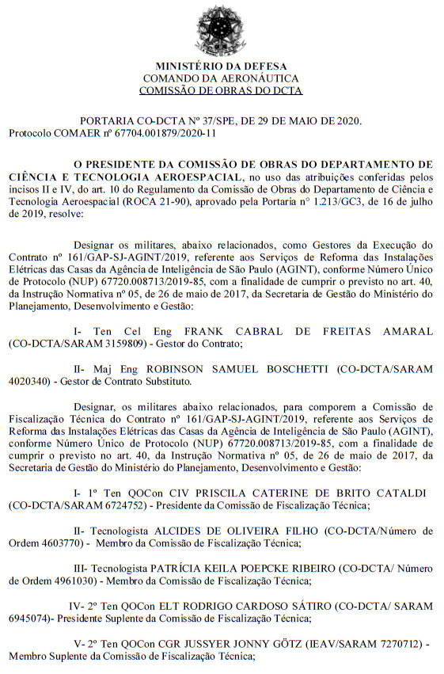


Slide 15
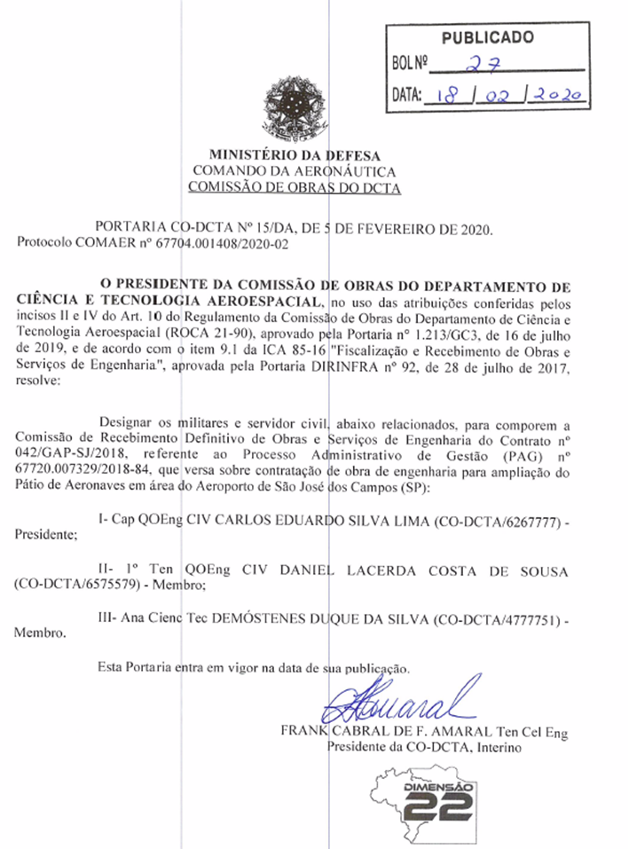

Slide 16

REFERÊNCIAS

Slide 17
Referências
Normativos
ICA 85-16: Fiscalização e Recebimento de Obras e Serviços de Engenharia, aprovada pela Portaria DIRINFRA nº 92/GC3, de 28 de julho de 2017.
Manual de Contratações Publicas do COMAER, aprovada pela PORTARIA DIREF Nº 4/SUCONV-1, DE 15 DE ABRIL DE 2020
IN-05: Instrução Normativa Nº 5, de 26 de Maio de 2017, Ministério do Planejamento.
Lei nº 5.194, de 24 de dezembro de 1966. Regula o exercício das profissões de Engenheiro, Arquiteto e Engenheiro Agrônomo, e dá outras providências. Brasília, DF, 1967.
Lei nº 8.666, de 21 de junho de 1993 – Regulamenta o Art. 37, inciso XXI, da Constituição Federal, institui normas para licitações e contratos da Administração Pública e dá outras providências. Brasília, DF, 1993.
ICA 12-23: Instrução de Fiscalização e Recebimento de Bens e de Serviços e de Aplicação de Sanções Administrativas, aprovada pela Portaria nº 1672/GC4, de 20 de setembro de 2019.
(serviço comum e de engenharia)

Slide 18

FORÇAS E OPORTUNIDADES

Slide 19
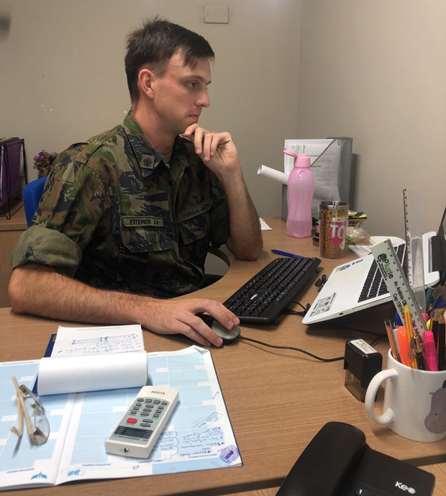
Forças e Oportunidades
Fiscalização Administrativa
Analisar de edital e contrato;
Controlar processo fiscal e de pagamento;
Análisar e controlar empresas subcontratadas;
Gerir a garantia de execução;
Gerir o e-PAG.

Slide 20
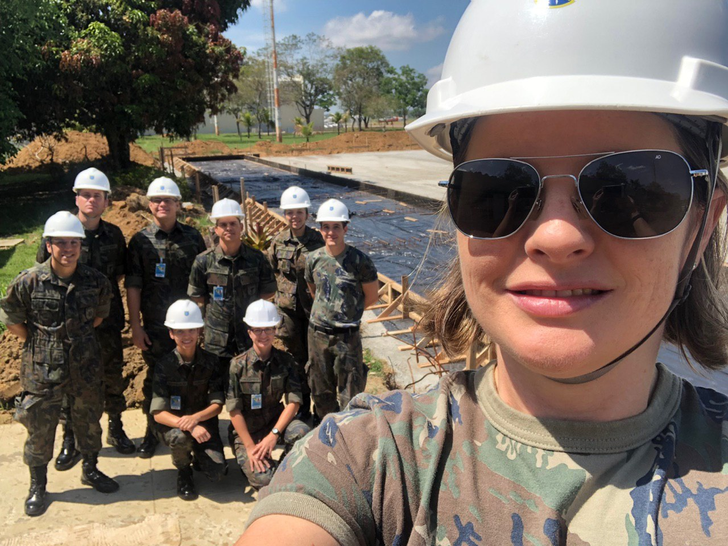
Forças e Oportunidades
Comissão de Fiscalização Técnica
PDC (Presidente da COMFIS-Tec)
Profissional com formação de nível superior, oficial ou civil assemelhado, em Engenharia ou Arquitetura e/ou com habilitação compatível e expertise coerente com o objeto a ser fiscalizado.
A designação do PDC dar-se-á pelo Gestor do Contrato, sob o requisito de possuir expertise no objeto contrato, bem como possuir boas relações em gestão de equipe e visão holística da organização matricial da CODCTA.
“é o Advogado da COMFIS-Tec”

Slide 21
Forças e Oportunidades
Comissão de Fiscalização Técnica
Visão geral do projeto;
Informações contratuais;
Escopo contratado;
Documentos apresentados pela Contratada para início da obra;
Planejamento para início da obra;
Análise da planilha da obra;
Plano de ataque da Contratada.

Slide 22
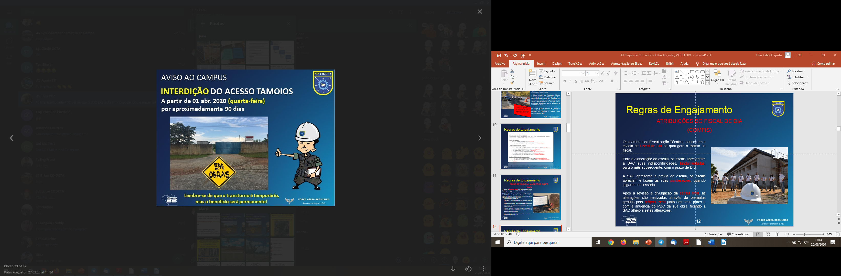
Forças e Oportunidades
O FISCAL
ICA 12-23/2017
Agente da Administração especificamente designado para atuar como representante da Unidade no acompanhamento e na fiscalização da execução de instrumento contratual.

Slide 23
Forças e Oportunidades
ATRIBUIÇÕES DO FISCAL DE DIA
Diligenciar continuamente para que os termos pactuados em instrumento contratual sejam fielmente cumpridos pelas partes, conforme legislação em vigor, identificando eventuais desvios, para fins de adotar ações preventivas ou, quando cabível, propô-las ao PDC;
Avaliar e identificar possível funcionário da Contratada que não corresponda às exigências da administração, em especial a qualificação de operadores;
Verificar a qualidade da matéria-prima e dos componentes que serão utilizados na obra e, quando cabível, solicitar certificados de garantia, às expensas da contratada;
Preparar-se para o serviço, buscando informações com o seu antecessor, acompanhando o grupo de mensagem e lendo o PDS dos dias anteriores e revisando as especificações das atividades correntes;
Fomentar a conscientização, instrução e orientação dos servidores para a prevenção de acidentes do trabalho e de doenças ocupacionais;

Slide 24
Forças e Oportunidades
ATRIBUIÇÕES DO FISCAL DE DIA
Acionar imediatamente o técnico de segurança do trabalho da contratada na observância de ato ou condições inseguras e, em caso de incidentes;
Informar ao PDC e aos comandantes da OM, imediatamente, em caso de acidente na obra;
Fazer-se presente na obra até no termino das atividades do dia e a saída de todos funcionários na obra;
Fiscalizar e garantir que todos funcionários e prestadores de serviço presente na obra, estão com a situação deferida pela SAC, no tocante a documentação trabalhista, saúde ocupacional e briefing de integração;

Slide 25
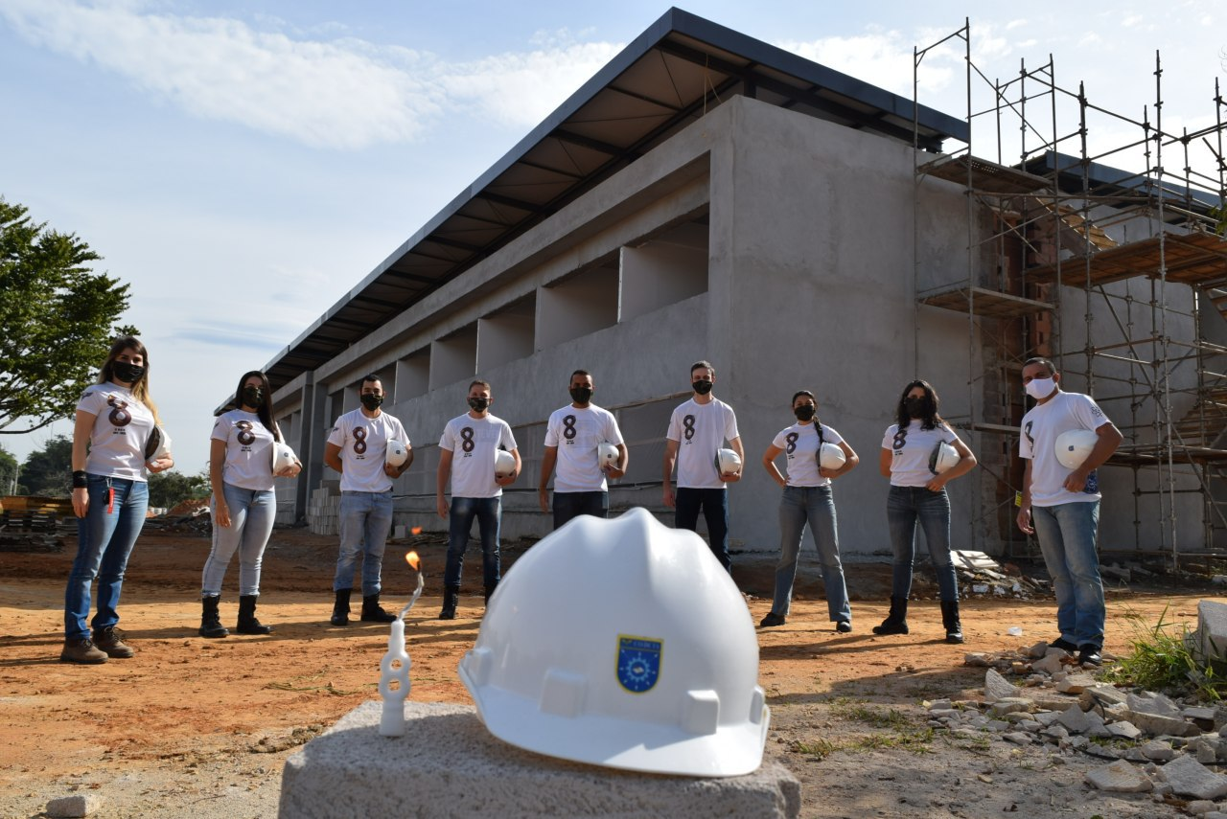
Forças e Oportunidades
SEÇÃO DE ACOMPANHAMENTO DE CAMPO
(SAC)
Os membros da Fiscalização Técnica tem a principal função de atuar na fiscalização de campo e, para tal, estão submetidos as diretrizes estabelecidas pela SAC.
A SAC, é uma das seções que compõem a estrutura da Divisão de Obras da CO-DCTA. Sua atribuição é atuar no planejamento e controle das equipes de fiscalização de campo atinentes às obras e serviços de engenharia fiscalizados pela CO-DCTA, como:
Elaborar Escala de Fiscal de Dia;
Gerir para o correto preenchimento dos LDO pelos fiscais de campo;
Analisar e emitir parecer quanto a regularidade de funcionários subcontratados, no tocante as leis trabalhistas e segurança e medicina do trabalho;
Planejar, coordenar e ministrar Briefing de Integração dos funcionários de empresas contratadas e subcontratadas, quando do deferimento da análise documental;
Coordenar junto a COMFIS a autorização de acesso de funcionários no Campus do DCTA.
concorrem a escala de Fiscal de Dia.

Slide 26
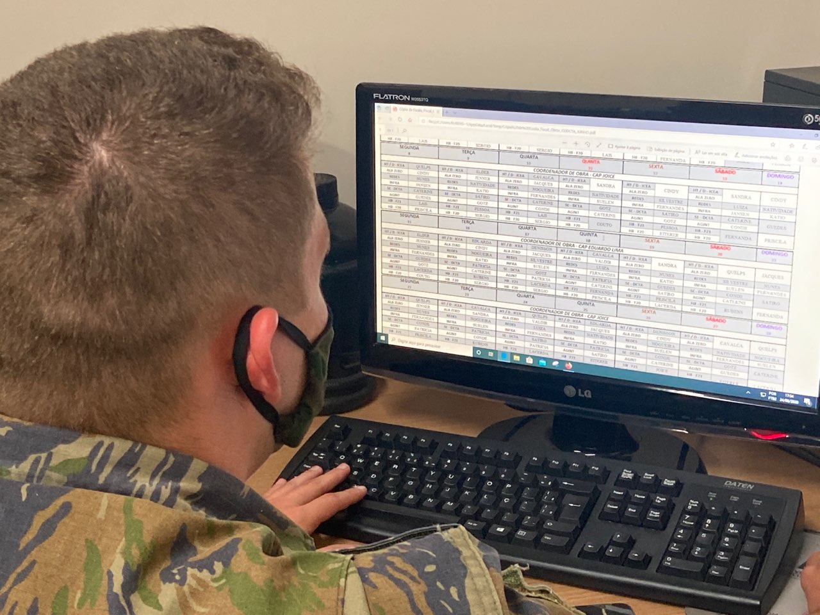
Forças e Oportunidades
ESCALA DE FISCAL DE DIA
Os membros da Fiscalização Técnica, concorrem a escala de Fiscal de Dia na qual gera o rodizio de fiscal.
Para a elaboração da escala, os fiscais apresentam a SAC suas indisponibilidades, fundamentadas, para o mês subsequente, com o prazo de D-5.
A SAC apresenta a prévia da escala, os fiscais apreciam e fazem as suas ponderações, se julgarem necessário.
Após a revisão e divulgação da escala final, as alterações são realizadas através de permutas geridas pelo próprio fiscal junto aos seus pares e com a anuência do PDC da sua obra, ficando a SAC alheio a estas alterações.

Slide 27
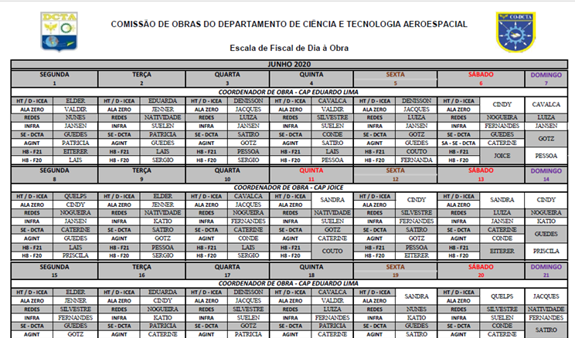
Forças e Oportunidades
ESCALA DE SERVIÇO DE FISCAL DE DIA
As escalas são controladas com “quadrinhos” de escala preta, marrom, vermelha e roxa. De acordo com a necessidade da obra / serviço, podem também ter escala de sobreaviso.

Slide 28
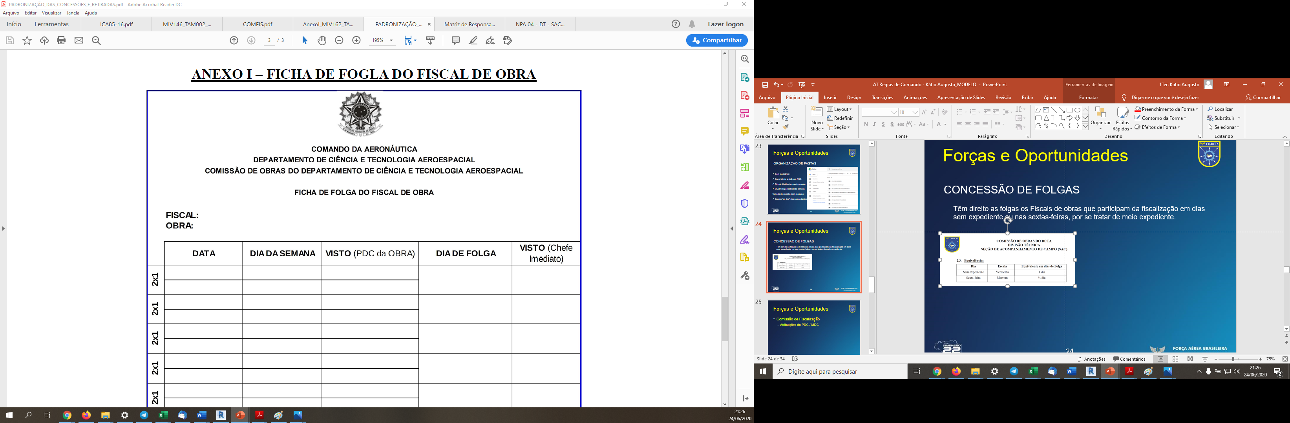
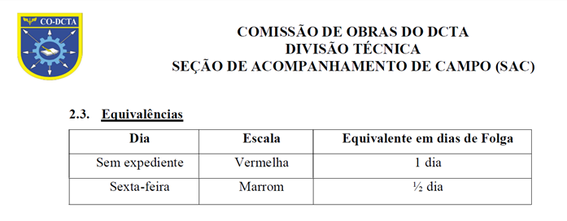
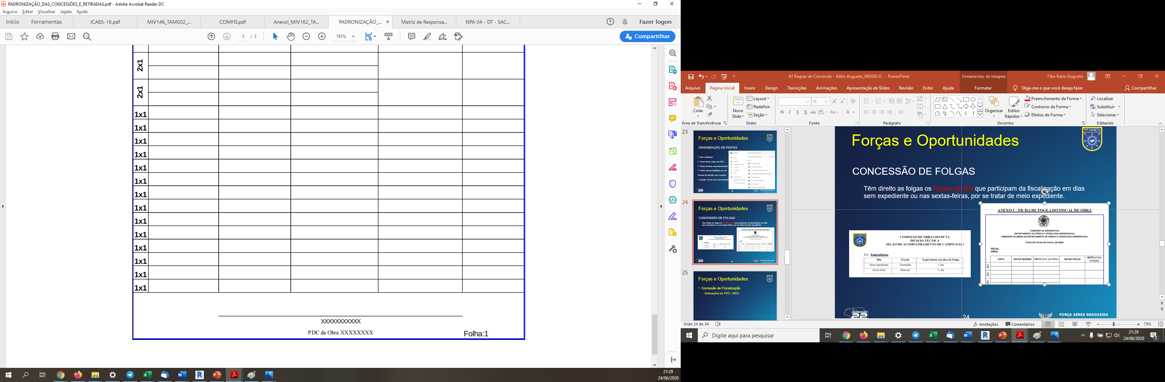
Forças e Oportunidades
CONCESSÃO DE FOLGAS
Têm direito às folgas os Fiscais de Dia que participam da fiscalização em dias
sem expediente ou nas sextas-feiras, por se tratar de meio expediente.

Slide 29
Forças e Oportunidades
ANALISE DE DOCUMENTO DE FUNCIONÁRIOS

Slide 30
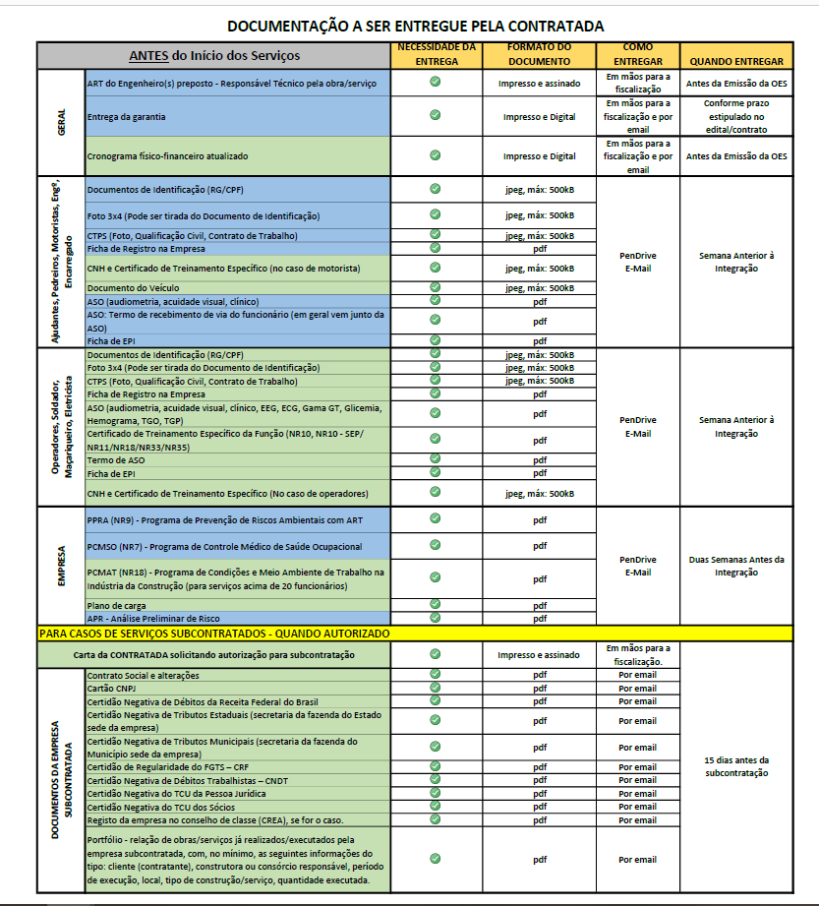

Slide 32
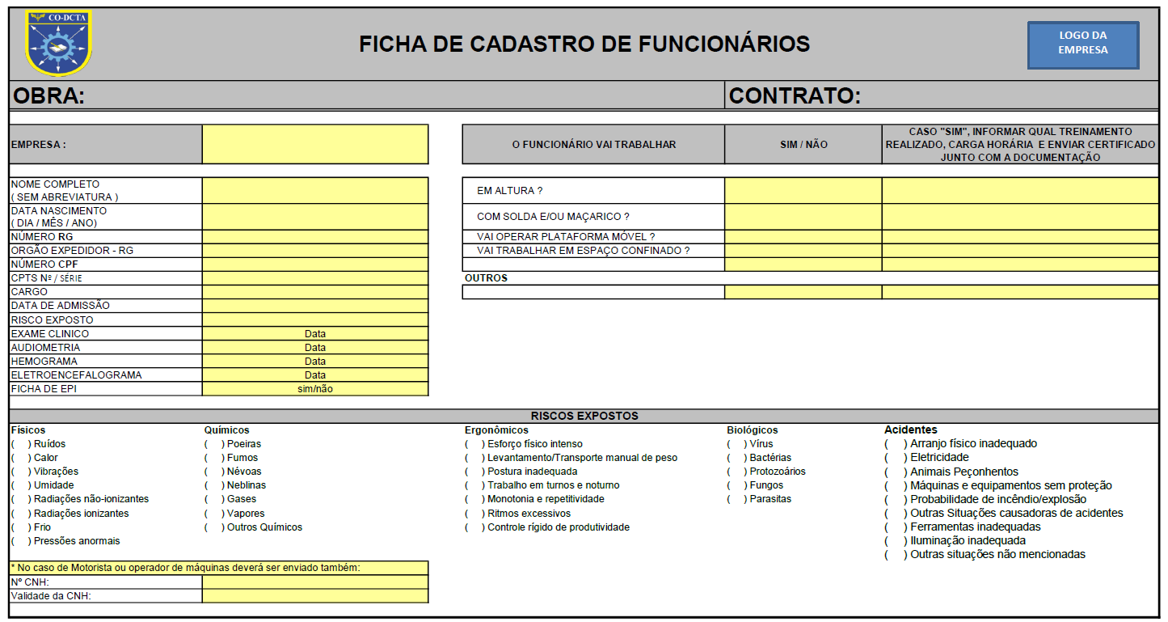

Slide 33
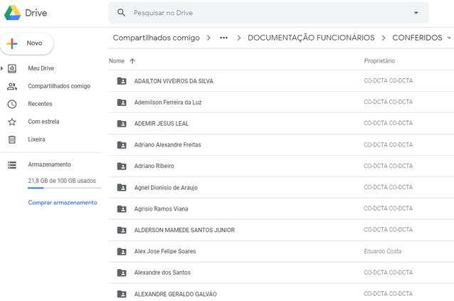
Forças e Oportunidades
ANALISE DE DOCUMENTO DE FUNCIONÁRIOS

Slide 34
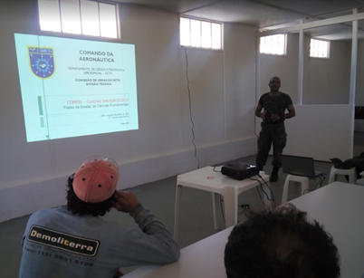
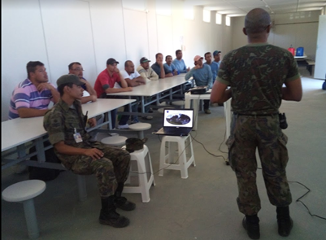
Forças e Oportunidades
INTEGRAÇÃO DE FUNCIONÁRIOS

Slide 35
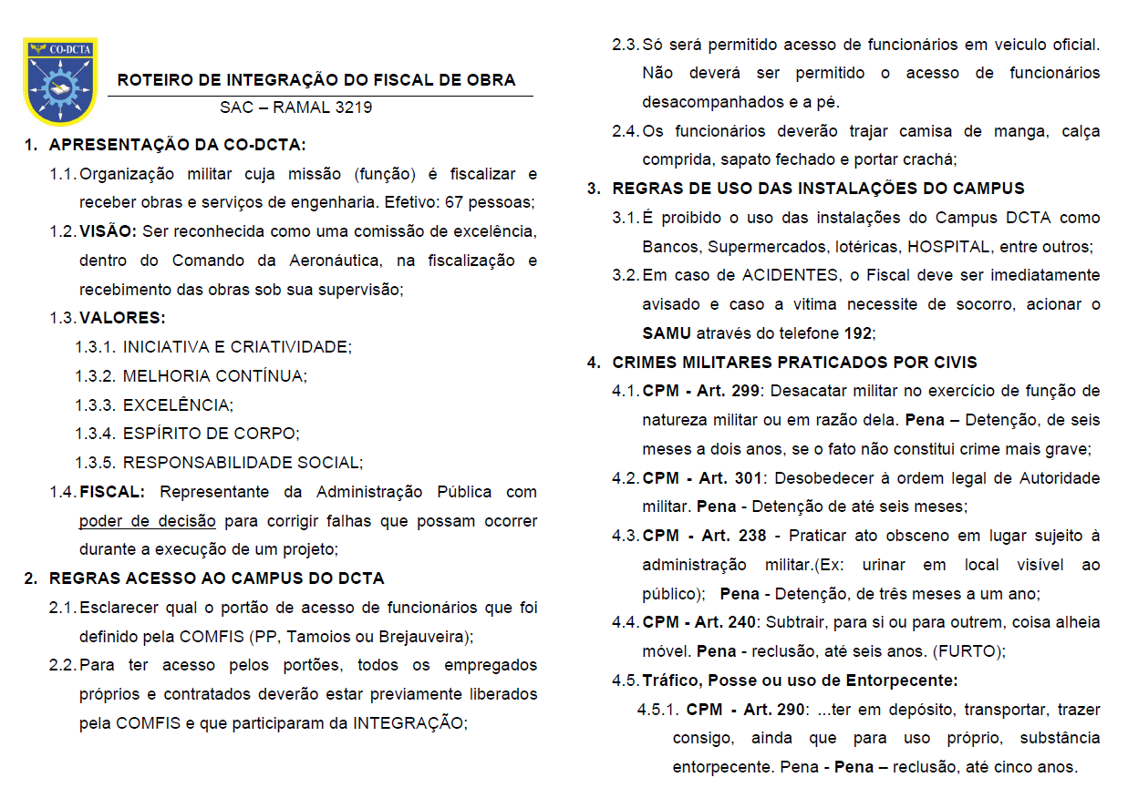
Forças e Oportunidades
INTEGRAÇÃO DE FUNCIONÁRIOS

Slide 36
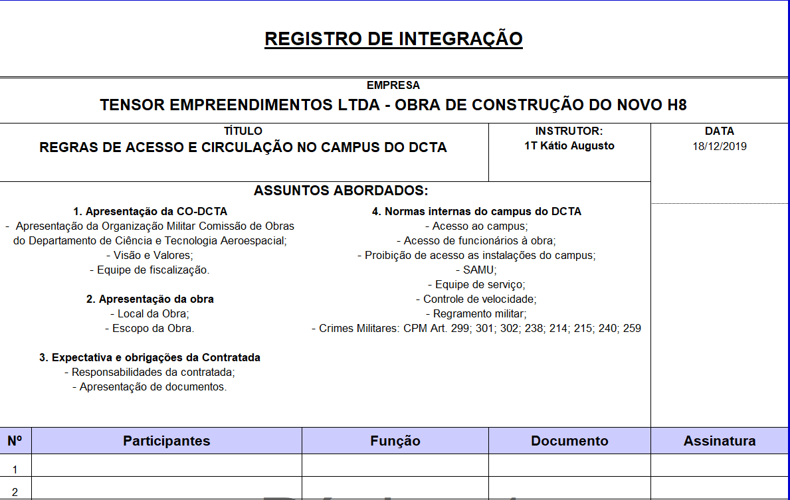
Forças e Oportunidades
INTEGRAÇÃO DE FUNCIONÁRIOS

Slide 37
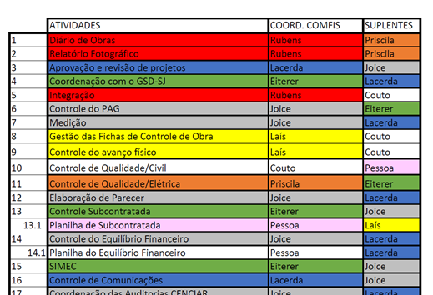
Forças e Oportunidades
MATRIZ DE RESPONSABILIDADES

Slide 38
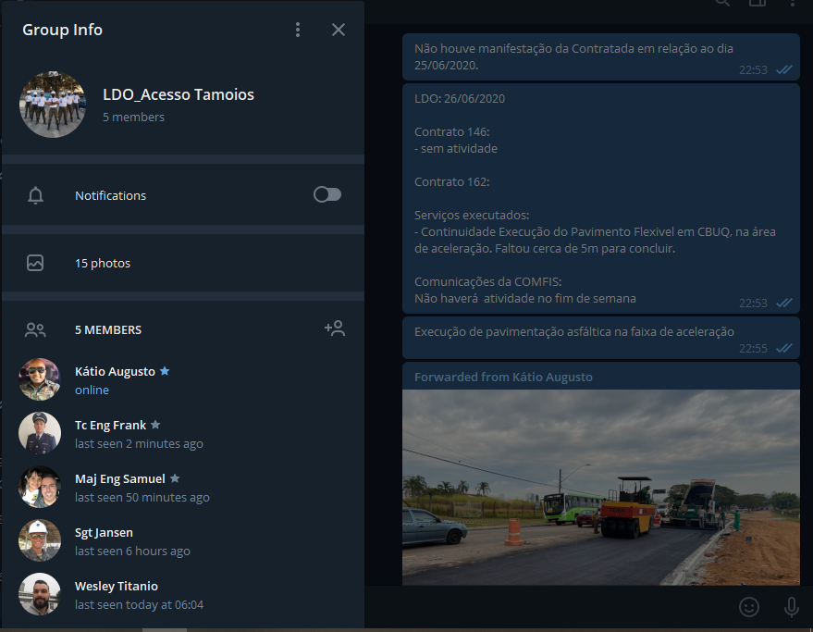
Forças e Oportunidades
COMUNICAÇÃO DIRETA
Sem melindres;
Canal direto e ágil com PDC;
Dirimir dúvidas tempestivamente;
Dividir responsabilidade com a equipe;
Ponto ótimo da intervenção;
Gestão “online” dos comandantes;
Captura de imagens para o relatório;

Slide 39
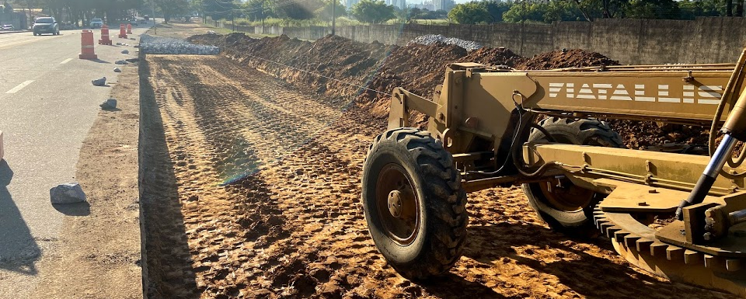
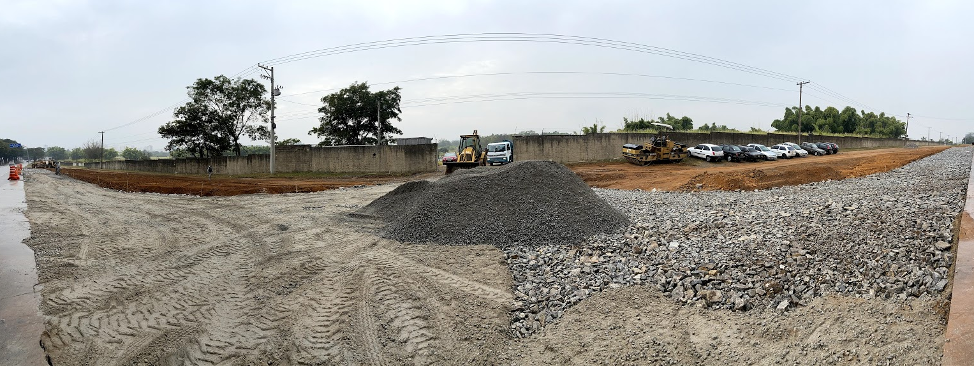
Forças e Oportunidades
RELATÓRIO FOTOGRÁFICO
Sem limites de quantidade;
Salvar na pasta de destino;
Colocar nomes curtos;
Definir pontos fixos de captura para fazer o antes e o depois;

Slide 40
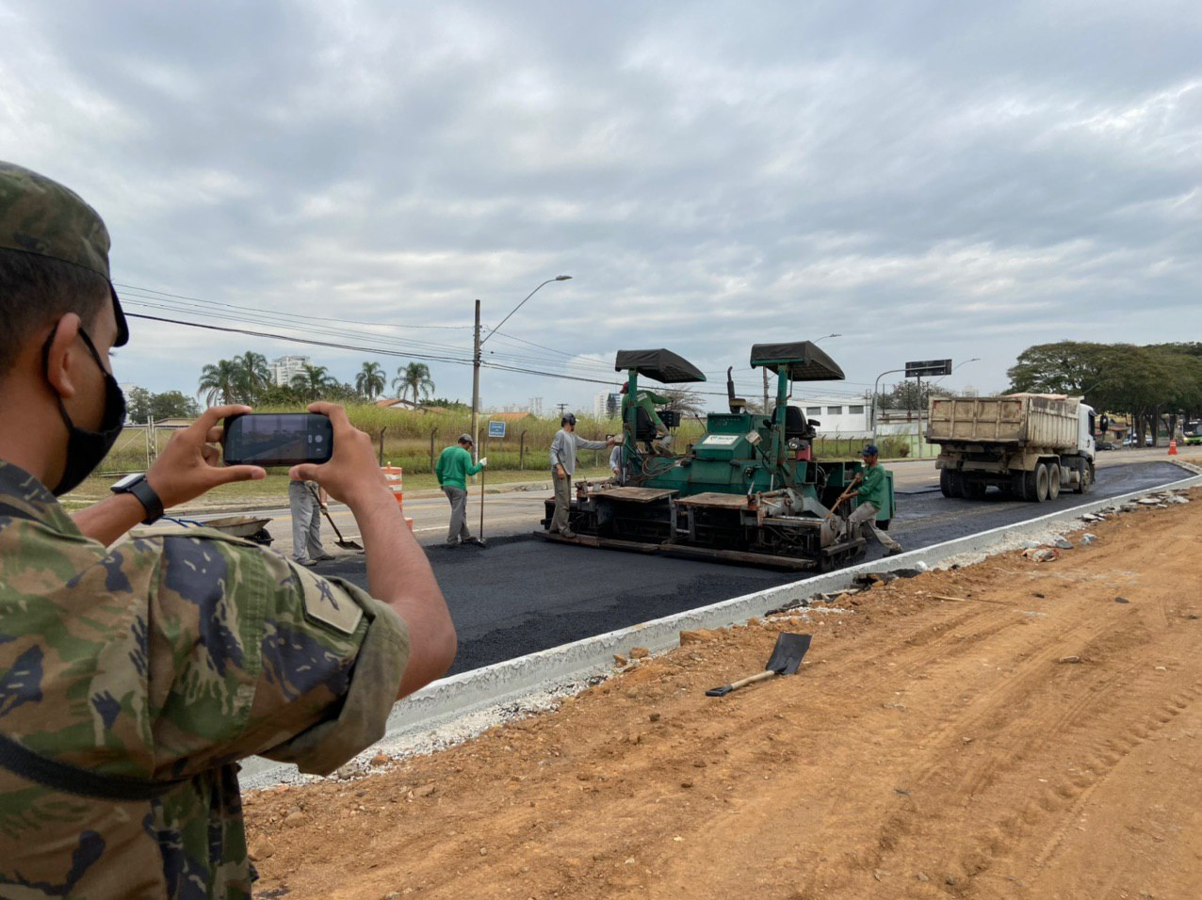
Forças e Oportunidades
RELATÓRIO FOTOGRÁFICO
Capturar fotos no modo PAISAGEM, a fim de auxiliar na elaboração de relatórios.

Slide 41
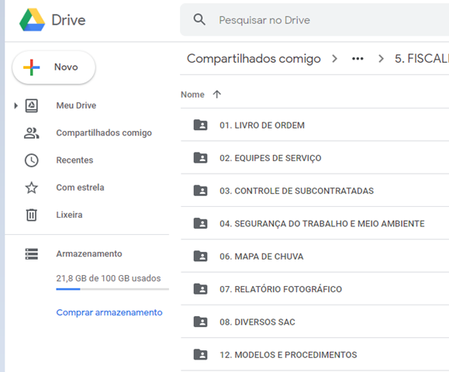
Forças e Oportunidades
ORGANIZAÇÃO DE PASTAS
Sem melindres;
Canal direto e ágil com PDC;
Dirimir dúvidas tempestivamente;
Dividir responsabilidade com da
Tomada de decisão com a equipe;
Gestão “online” dos comandantes;

Slide 42

AMEAÇAS E FRAQUEZAS

Slide 43
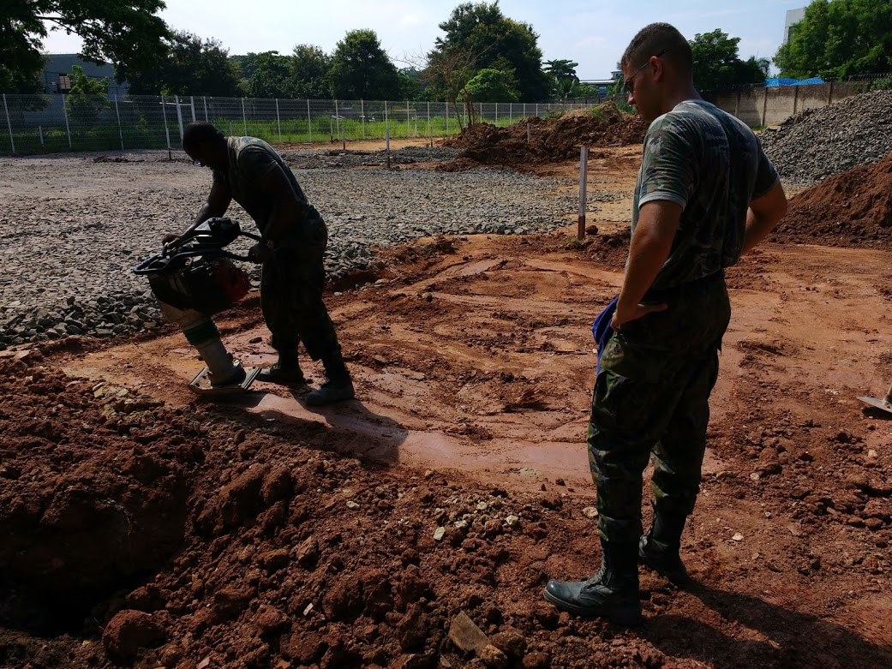
Ameaças e Fraquezas
INSEGURANÇA DO FISCAL
Será que está bom?
Será que está certo?

Slide 44
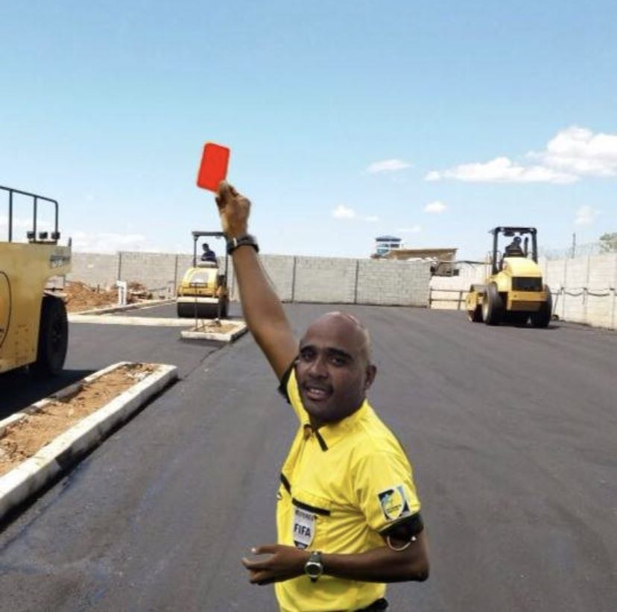
Ameaças e Fraquezas
INSEGURANÇA DO FISCAL
Medo de reprovar um serviço mal executado e permitir um serviço com baixa durabilidade, gerando retrabalhos ou manutenções corretivas prematuras.

Slide 45
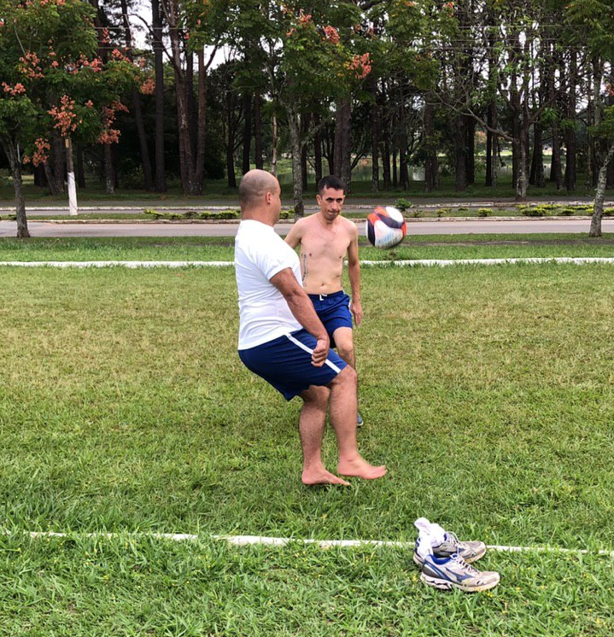
Ameaças e Fraquezas
INSEGURANÇA DO FISCAL
“Deixa Que Eu Deixo”
Se omitir durante o serviço, deixando decisões e problemas postergarem para que sejam resolvidos no serviço de outro fiscal.

Slide 46
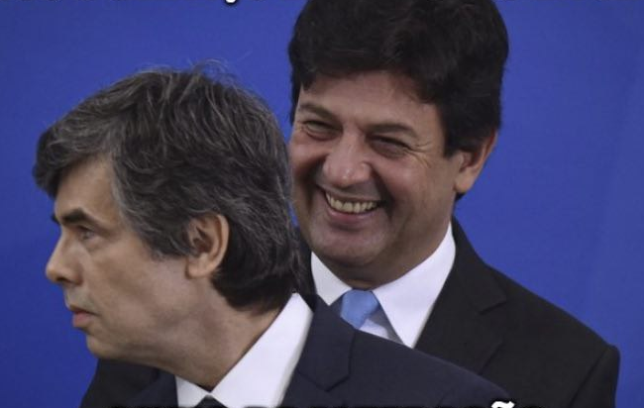
Ameaças e Fraquezas
INSEGURANÇA DO FISCAL
Passar o serviço cheio de alteração.

Slide 47
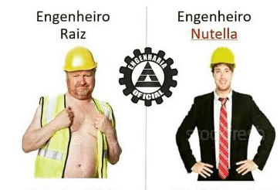
Ameaças e Fraquezas
FISCAL DE DIA NO ESCRITÓRIO
“Ar-Condicionado”
Deixar de fazer diligencias na obra, acompanhar de perto as atividades decorrentes e, passar muito tempo na sala no conforto do ar condicionado.

Slide 48
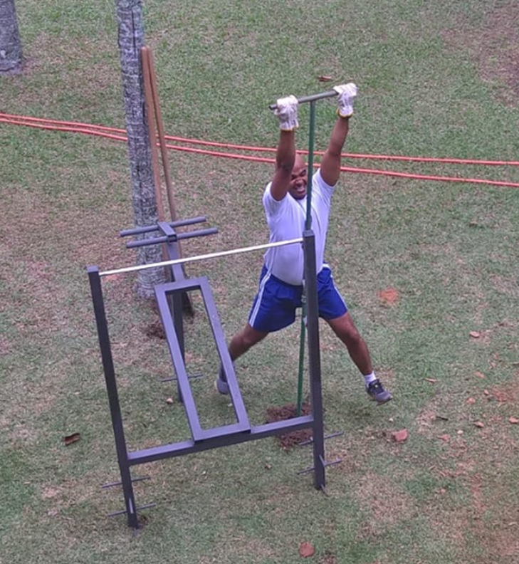
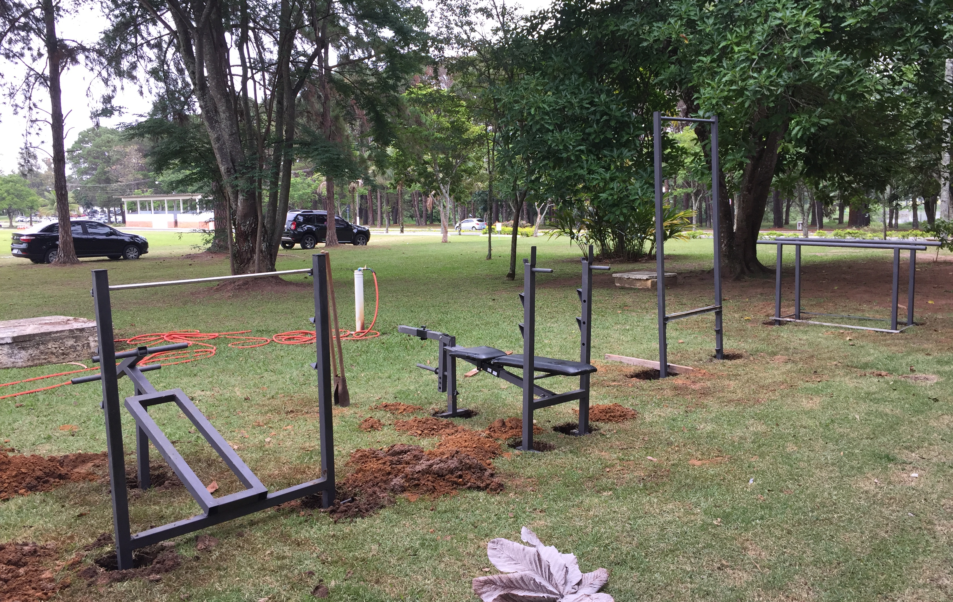
Ameaças e Fraquezas
DESPERDÍCIO DE ENERGIA
...quando a quantidade de esforço empregado não é proporcional aos resultados obtidos.

Slide 49
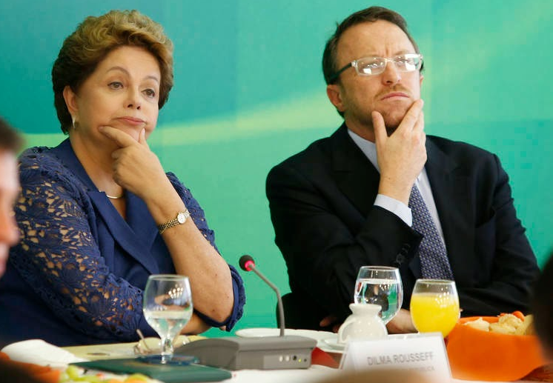
Ameaças e Fraquezas
FALHA NA COMUNICAÇÃO
Duplicidade de ação;
Demonstra desentrosamento para a contratada;
Gera retrabalhos desnecessários;
Contratada se beneficia com dolo eventual;

Slide 50

ARSENAL

Slide 51
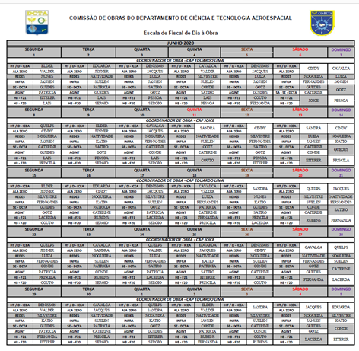
Arsenal
Escala de Fiscal de Dia

Slide 52
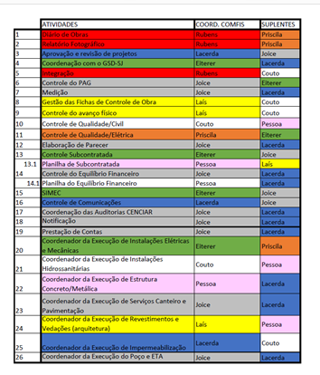
Arsenal
Matriz de Responsabilidade

Slide 53
Arsenal
Fluxograma de Análise de Documentos

Slide 54
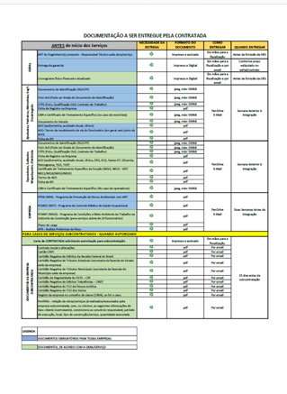
Arsenal
Checklist de Documentos da Contratada

Slide 55
Forças e Oportunidades
Roteiro de Integração

Slide 56
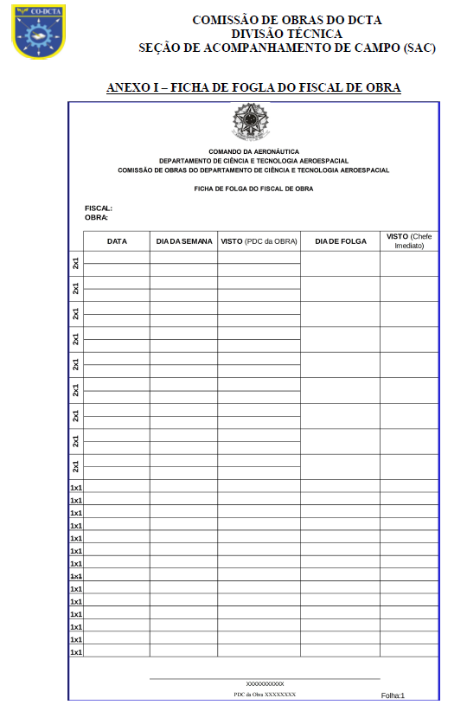

Arsenal
Ficha de Folga

